Slide 1
WEEDING
婚礼创意策划方案
由专业婚庆运营团队提供
THIS IS THE OVERALL WEDDING PLANNING PLAN OF MR. XX AND MS. XX IN 20XX. THE CONTENT INCLUDES THE PROPOSAL, MARRIAGE, WEDDING PHOTOS, SURPRISE LINK AND OTHER RELATED INTRODUCTIONS. IT IS ARRANGED HERE FOR YOUR READING AND BROWSING.
张先生
520
love
李女士
THIS IS THE OVERALL WEDDING PLANNING PLAN OF MR. XX AND MS. XX IN 20XX. THE
Day
THIS IS THE OVERALL WEDDING PLANNING PLAN OF MR. XX AND MS. XX IN 20XX. THE

Slide 2
目录
婚礼整体概括描述
婚礼流程的安排
婚礼场所的安排设置
婚礼后勤的注意事项

Slide 3
01
婚礼的主题概述
WEDDING
You can input some decorative English here to show how good your products are and make it easier for readers to understand your brand;

Slide 4
婚礼概况
我们为什么选择这个婚礼主题？
每个新人都希望自己的婚礼是特别的，能让来宾感动和投入，为婚礼设立主题是为了能够更好地达到这一目的。
EVERY COUPLE HOPE THEIR WEDDING IS SPECIAL, CAN LET THE GUESTS MOVED AND INPUT, FOR THE WEDDING THEME IS TO BE ABLE TO BETTER ACHIEVE THIS PURPOSE.

Slide 5
婚礼概况
为什么我们选择这个？
您可以在这里输入，选择您的理由；展现自己企业优势，比如人员众多，硬件设施比较全面且先进，内容要概括简练突出重点，言简意赅充分展示自我势力。
婚礼主题的优势？
您可以在这里输入，这个主题的优势；比如形式新颖，色彩丰富艳丽，氛围感很强，内容要概括简练突出重点，言简意赅充分展示自我势力。
THIS IS THE OVERALL WEDDING PLANNING PLAN OF MR. XX AND MS. XX IN
现场效果怎么样？
您可以在这里输入，这个效果的描述；比如形式新颖，色彩丰富艳丽，氛围感很强，内容要概括简练突出重点，言简意赅充分展示自我势力。

Slide 6
02
婚礼的详细流程
WEDDING
You can input some decorative English here to show how good your products are and make it easier for readers to understand your brand;

Slide 7
婚礼流程
接亲中(女方)
酒宴中(女方)
迎亲前(女方)
请在这里输入整体活动概述，点击输入简要文字内容，文字内容概括简练，不要过多的修饰，言简意赅的说明分项内容即可。
进行时(女方)
请在这里输入整体活动概述，点击输入简要文字内容，文字内容概括简练，不要过多的修饰，言简意赅的说明分项内容即可。
答谢时(女方)
请在这里输入整体活动概述，点击输入简要文字内容，文字内容概括简练，不要过多的修饰，言简意赅的说明分项内容即可。
请在这里输入整体活动概述，点击输入简要文字内容，文字内容概括简练，不要过多的修饰，言简意赅的说明分项内容即可。
请在这里输入整体活动概述，点击输入简要文字内容，文字内容概括简练，不要过多的修饰，言简意赅的说明分项内容即可。
09:00
14:00
07:00
12:00
17:00
接亲中(男方)
酒宴中(男方)
迎亲前(男方)
请在这里输入整体活动概述，点击输入简要文字内容，文字内容概括简练，不要过多的修饰，言简意赅的说明分项内容即可。
进行时(男方)
请在这里输入整体活动概述，点击输入简要文字内容，文字内容概括简练，不要过多的修饰，言简意赅的说明分项内容即可。
答谢时(男方)
请在这里输入整体活动概述，点击输入简要文字内容，文字内容概括简练，不要过多的修饰，言简意赅的说明分项内容即可。
请在这里输入整体活动概述，点击输入简要文字内容，文字内容概括简练，不要过多的修饰，言简意赅的说明分项内容即可。
请在这里输入整体活动概述，点击输入简要文字内容，文字内容概括简练，不要过多的修饰，言简意赅的说明分项内容即可。

Slide 8
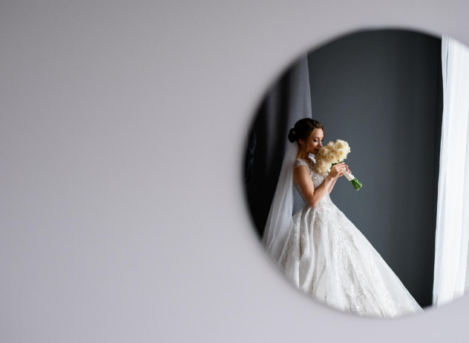
婚礼详情
开始前的准备有哪些？
您可以在这里输入，开始前的准备；比如婚前的化妆，送嫁的习俗，这些内容要概括简练突出重点，言简意赅充分展示自我势力。
进行中的环节要点？
您可以在这里输入，进行中环节的准备；比如接亲的过程，内容要概括简练突出重点，言简意赅充分展示自我势力。
其它的注意事项有哪些？
您可以在这里输入，注意事项有那些；比如车队的整体姿势，后勤的注意事项，内容要概括简练突出重点，言简意赅充分展示自我势力。
8
创意·惊喜·服务·贴心

Slide 9
环节重点
开场CREATIVITY
回忆CREATIVITY
答谢CREATIVITY
这些内容要概括简练突出重点，言简意赅充分展示自我势力。
这些内容要概括简练突出重点，言简意赅充分展示自我势力。
这些内容要概括简练突出重点，言简意赅充分展示自我势力。

Slide 10
03
现场虚拟展示厅
WEDDING
You can input some decorative English here to show how good your products are and make it easier for readers to understand your brand;

Slide 11
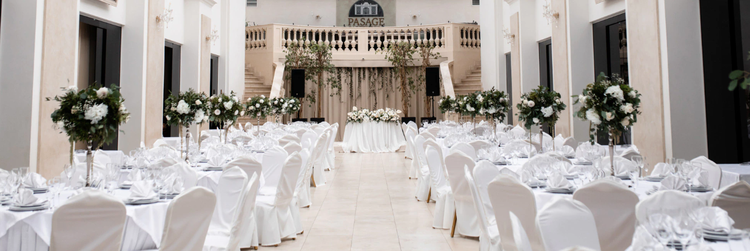
婚礼现场
婚礼现场CREATIVITY
请在这里输入就餐环境，输入简要文字内容，文字内容概括简练，不要过多的修饰言简意赅的说明分项内容即可
EVERY COUPLE HOPE THEIR WEDDING IS SPECIAL, CAN LET THE GUESTS MOVED AND INPUT, FOR THE WEDDING THEME IS TO BE ABLE TO BETTER ACHIEVE THIS PURPOSE.
用餐区域CREATIVITY
请在这里输入就餐环境，输入简要文字内容，文字内容概括简练，不要过多的修饰言简意赅的说明分项内容即可
EVERY COUPLE HOPE THEIR WEDDING IS SPECIAL, CAN LET THE GUESTS MOVED AND INPUT, FOR THE WEDDING THEME IS TO BE ABLE TO BETTER ACHIEVE THIS PURPOSE.

Slide 12
餐厅展示
高端点心Creativity
精致西点Creativity
醇香咖啡Creativity
可爱马卡Creativity

Slide 13
04
后勤注意事项
WEDDING
You can input some decorative English here to show how good your products are and make it easier for readers to understand your brand;

Slide 14
后勤注意事项
物资要准备充分！
您可以在这里输入，购置的物资数量；比如婚前的化妆，送嫁的习俗，这些内容要概括简练突出重点，言简意赅充分展示自我势力。
服务态度要叮嘱好！
您可以在这里输入，进行中环节的准备；比如接亲的过程，内容要概括简练突出重点，言简意赅充分展示自我势力。
安全第一及其它事项；
您可以在这里输入，注意事项有那些；比如用车注意安全，后勤的注意事项，内容要概括简练突出重点，言简意赅充分展示自我势力。

Slide 15
婚纱及化妆问题
MEILI·系列
CREATIVITY
MEILIZHANXIAN
·高端品质的奢华与时尚·
·精致妆容展现美丽自然·

Slide 16
谢谢观看
THANK Y U
EVERY COUPLE HOPE THEIR WEDDING IS SPECIAL, CAN LET THE GUESTS MOVED AND INPUT, FOR THE WEDDING THEME IS TO BE ABLE TO BETTER ACHIEVE THIS PURPOSE.

Slide 18
标注
字体使用
行距
素材
声明
作者
中文：宋体
英文：Microsoft Himalaya
标题：1倍
正文：1.5倍
Freepick
本网站所提供的任何信息内容（包括但不限于 PPT 模板、Word 文档、Excel 图表、图片素材等）均受《中华人民共和国著作权法》、《信息网络传播权保护条例》及其他适用的法律法规的保护，未经权利人书面明确授权，信息内容的任何部分(包括图片或图表)不得被全部或部分的复制、传播、销售，否则将承担法律责任。
MH创研社

